Slide 1
Sistemas de Comunicação
Fundamentos e Visão Geral
Cap. 0
Prof. Cláudio A. Fleury

Slide 2
Sumário
O processo de comunicação
Recursos da comunicação
Fontes de informação
Redes de comunicação
Canais de comunicação
Processo de modulação
Tipos de comunicação: analógica e digital
Teorema de Shannon da capacidade de informação
Um caso de comunicação digital

Slide 3
1. O processo de Comunicação
Transmissão de informação de um ponto a outro.
Geração do sinal mensagem (voz, música, imagem ou dados)
Descrição do sinal mensagem por meio de um conjunto de símbolos (elétricos, auditivos ou visuais)
Codificação dos símbolos em forma apropriada à transmissão por um meio físico
Transmissão dos símbolos codificados até o destino
Decodificação e reprodução dos símbolos originais
Recriação do sinal de mensagem original com alguma degradação definível da qualidade
Transmissor
Canal
Receptor

Slide 4
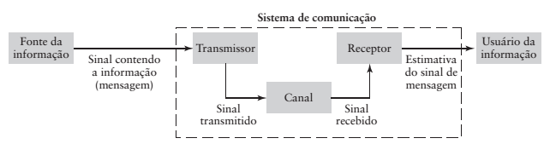
1. O processo de Comunicação
Tipos de Canais
Limitados em potência
Link de comunicação via satélite
Limitados em largura de banda
Circuito telefônico (4 kHz)
Notes:
O transmissor, em alguma posição do espaço, converte o sinal de mensagem produzido pela fonte de informação em uma forma adequada para a transmissão no canal.
O canal, por sua vez, transporta o sinal de mensagem e a entrega para o receptor em alguma outra localização no espaço. Entretanto, ao longo da transmissão no canal, o sinal é distorcido devido a imperfeições do canal. Além disso, ruído e sinais de interferência (originado por outras fontes) são adicionados à saída do canal, o que resulta na recepção de uma versão corrompida do sinal transmitido.
O receptor possui a tarefa de operar no sinal recebido, de forma a produzir uma estimativa do sinal original da mensagem para o usuário da informação. Dizemos uma “estimativa” devido ao inevitável desvio, mesmo que pequeno, da saída do receptor quando comparado à entrada do transmissor, sendo este desvio atribuído às imperfeições do canal, aos ruídos e às interferências.

Slide 5
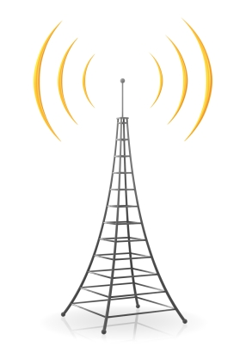
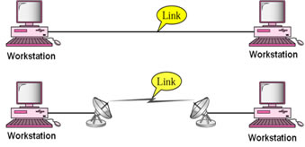
1. O processo de Comunicação
Modos de transmissão:
Radiodifusão
Realizada por um único transmissor potente e de vários receptores de baixo custo
Unidirecional
Ponto a ponto
A comunicação se desenvolve através de um link (enlace) entre o transmissor e o receptor
Unidirecional ou bidirecional
TV
Rádio AM/FM
Telefone
Computadores

Slide 6

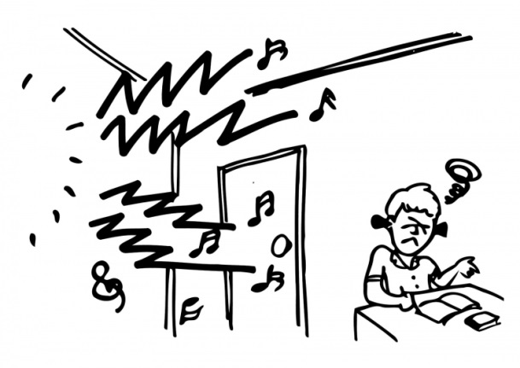

2. Recursos de Comunicação
Potência média do sinal transmitido
Largura de banda do canal alocada ao sinal
Ruído
Indesejável e Inevitável na comunicação
Fontes internas ou externas ao sistema de comunicação
Quantificação do efeito do ruído na comunicação é feita pela relação sinal/ruído (SNR) expressa em dB’s

Slide 7
3. Fonte de Informação
Tipos de fonte de informação quanto ao sinal:
Unidimensional: fala, música ou dados
Bidimensional: imagens
Tridimensional: dados de vídeo
Quadridimensional: informações de volume no tempo
Principais fontes em telecomunicações:
Fala: telefone usa banda de 300 a 3100 Hz
Música: frequências até 15 kHz
Imagens: estática (fax) ou dinâmica (TV: banda de 6 MHz)
Dados de computador: banda larga, transmitido em rajadas (burst), tráfego intermitente
Tráfego
contínuo
Sinais de
Banda Larga

Slide 8
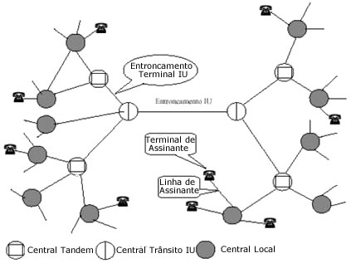
4. Redes de Comunicação
Interligação de hosts para permitir comunicação entre eles via compartilhamento de recursos.
Redes
Telefônica
Usa comutação física de circuitos
Circuito é um caminho de comunicação dedicado a dois hosts (sequência de links conectados)
Recursos alocados na fase de conexão permanecem dedicados até a finalização da comunicação

Slide 9
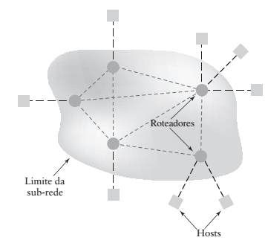
4. Redes de Comunicação
Redes
De Dados*
Usa comutação de pacotes: armazenar e enviar
Compartilhamento de recursos em função da demanda
Recursos de rede distribuídos: larg. de banda, buffers, processadores de comutação etc
Adequadas a comunicações em rajadas
* apenas a camada física será abordada.

Slide 10
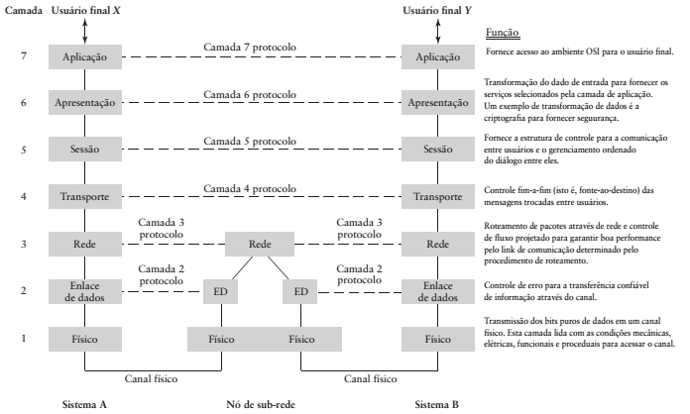
4. Redes de Comunicação
Modelo OSI - ISO
ED - Enlace de Dados

Slide 11
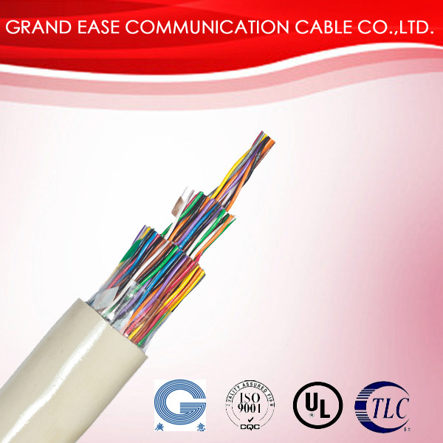
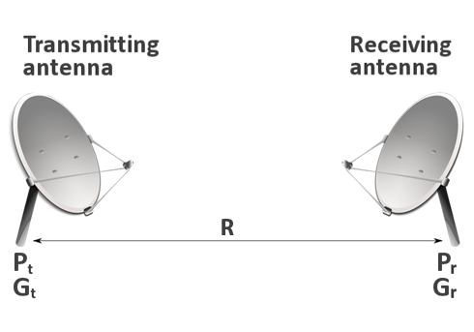
5. Canais de Comunicação
Tipos de Propagação do sinal eletromagnético
Guiada
Canais telefônicos (largura de banda limitada)
Cabos coaxiais
Fibras ópticas
Espaço Livre
Canais sem fio (rádio móvel, satélite e wi-fi)
Perda de Espaço Livre (Lei de Friis):
Notes:
Calculadora online de perda em espaço livre: https://www.everythingrf.com/rf-calculators/friis-transmission-calculator

Slide 12
5. Canais de Comunicação
Canal Telefônico
Formado por um par de fios trançados*
Perda de inserção do canal: onde: P₀ é a potência entregue à carga via canal P_{L} é a potência entregue à mesma carga, diretamente pela fonte
Retardo de envoltória: (atraso de grupo) onde: φ(ω) é a resposta de fase do canal, medida em rad/s
* 2 a 12 espiras por pé (1 feet = 30,48 cm) para impedância característica de 90 a 110 Ω/km.
Notes:
Trançamento reduzem efeitos das interferências eletromagnéticas.

Slide 13
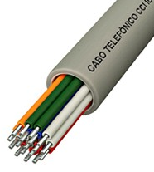
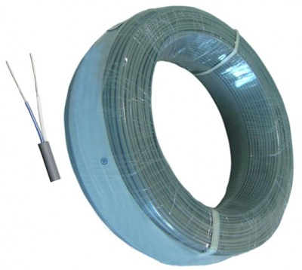
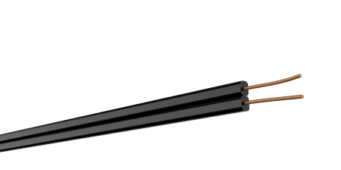
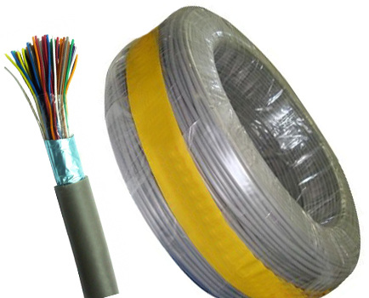
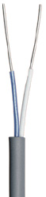
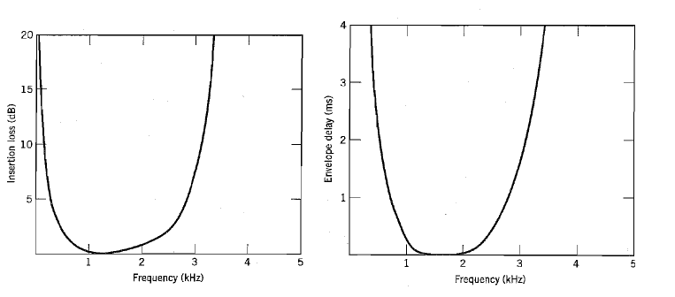
5. Canais de Comunicação
¹ Ruído Branco Gaussiano Aditivo
Par Telefônico
Dispersivo
Cabo Telef. Ext. (FE)
Canal de banda estreita que introduz AWGN¹ e efeitos do desvanecimento seletivo de frequência.
Cabo CI Blindado 20 pares Bitola 40 Rolo 100m
Cabo CCI :
1 par
Bitola 40
Rolo 100m
Notes:
Por uma série de razões, a companhia telefônica limita deliberadamente a resposta de frequência de uma linha telefônica analógica em cerca de 300-3400 Hz. As características indicadas em seus gráficos representam os filtros usados ​​para conseguir isso, ao invés de qualquer característica física da própria linha de transmissão.
Essa largura de banda foi escolhida como um bom equilíbrio entre a inteligibilidade para ambas as vozes masculinas e femininas, de um lado, e o uso eficiente da largura de banda do cabo telefônico para conexões entre escritórios, por outro.
Inicialmente, a multiplexação analógica (SSB FDM) foi utilizada para colocar várias chamadas em um cabo coaxial. Mais tarde, o áudio de voz foi digitalizado a uma taxa de amostragem de 8000 Hz e multiplexados usando TDM.
CABO CI-BLINDADO 20 PARES BITOLA 40mm (26AWG):
Aplicação: Utilizado nas instalações Prediais, Comerciais e Residênciais de:
- Ramais internos de PABX;
- Porteiros Eletrônicos e Interfones de Apartamentos;
- Centrais de Portarias em Condomínios;
- Distribuição de linhas e ramais em edifícios.
Constituição: Condutor Veias: Cobre eletrolítico; Isolação Veias: Polietileno; Blindagem: Fita de alumínio; Capa: Composto de PVC.
Rolo de 100m por R$ 530,00 (17/01/2016).
Cabo CI (cabo telefônico com isolamento termoplástico sólido), 1 par, Bitola 40mm (26AWG): Utilizado nas instalações Prediais, Comerciais e Residênciais de:
- Ramais internos de PABX; Porteiros Eletrônicos e Interfones de Apartamentos; Centrais de Portarias em Condomínios; Distribuição de linhas e ramais em edifícios.
Constituição: Condutor Veias: Cobre eletrolítico; Isolação Veias: Polietileno; Capa/Revestimento: Cloreto de polivinil (PVC).
Rolo de 100m por R$ 25,00 (17/01/2016).
40 mm = 26 AWG
50 mm = 24 AWG
65 mm = 22 AWG
90 mm = 19 AWG

Slide 14
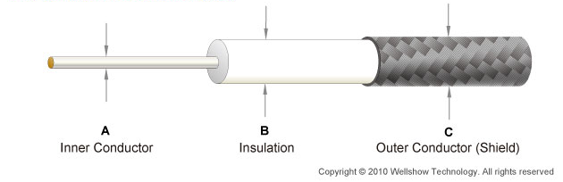
5. Canais de Comunicação
Cabo Coaxial
Impedância Característica: 50 ou 75Ω
Maior imunidade à EMI e maior largura de banda se comparados aos cabos de pares trançados
RG405, 50Ω
* EMI – Interferência eletromagnética.
Notes:
Maior imunidade à EMI e maior largura de banda se comparados aos cabos de pares trançados.

Slide 15
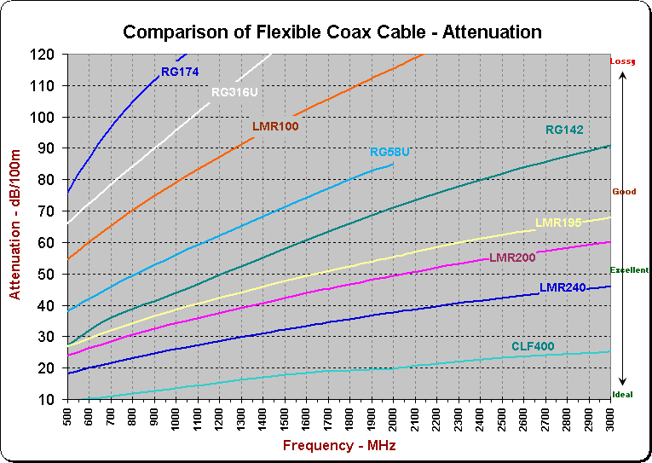
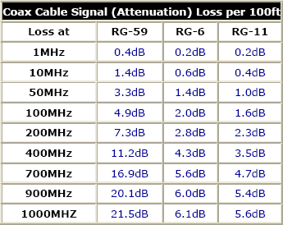
5. Canais de Comunicação
Cabo Coaxial
Perda por inserção¹
¹ resultante por inserção de HW de conexão, lance de cabo e equipamentos
100 ft = 100 x 30,48 cm = 30,48 m
Notes:
Maior imunidade à EMI e maior largura de banda se comparados aos cabos de pares trançados.

Slide 16
5. Canais de Comunicação
Fibra Ótica
Enorme largura de banda (200 THz)
Perda de inserção < 0,1 dB/km
Imune à EMI
Dimensões e pesos reduzidos
Matéria prima abundante (areia)
Notes:
Maior imunidade à EMI e maior largura de banda se comparados aos cabos de pares trançados.

Slide 17
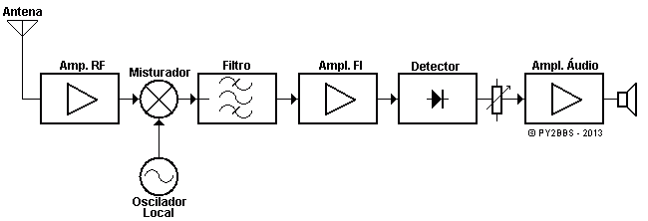
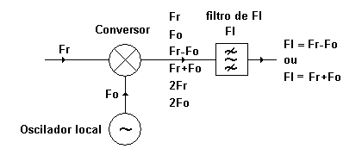
5. Canais de Comunicação
Canal de Radiodifusão
Sinal de informação (mensagem) modula uma das características dos sinal portador cuja frequência (maior) identifica a estação transmissora
A maioria dos receptores é do tipo heteródino*
* conversão do sinal recebido (modulado) para alguma banda de frequência conveniente (freq. intermediária – FI)
Notes:
Heteródino: Feita a partir do Grego HETEROS, “diferente, outro”, mais DYNAMIS, “poder”.
Diferentes frequências.

Slide 18
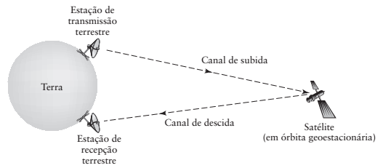
5. Canais de Comunicação
Canal de Satélite
Canal não linear
Órbita geossíncrona (geoestacionária): 35.880 m
Canal com larg. de banda de 500 MHz (12 transponders)
6 GHz
4 GHz
Notes:
Heteródino: Feita a partir do Grego HETEROS, “diferente, outro”, mais DYNAMIS, “poder”.
Diferentes frequências.

Slide 19
5. Canais de Comunicação
Sumário
Canais | Linear | Não Linear
Invariante no tempo | Canal de Radiodifusão Canal de Fibra Ótica | Canal de Satélite (geralmente)
Variante no tempo | Canal de Rádio Móvel | Demais

Slide 20
6. Processo de Modulação
Propósito de um sistema de comunicação
Entregrar um sinal de mensagem de uma fonte de informação a usuário final num formato adequado, estando fonte e usuário fisicamente separados
Transmissor modifica sinal mensagem para forma apropriada à transmissão pelo canal → modulação
Modular = variar um parâmetro de uma onda portadora de acordo com o sinal mensagem
Receptor recria o sinal mensagem a partir de uma versão degrada do sinal transmitido através do canal → demodulação

Slide 21
6. Processo de Modulação
Classificação do Processo de Modulação
Modulação de Onda Contínua (CW – Continuous Wave)
Portadora é um sinal senoidal
Modulação de Amplitude (AM)
Modulação de Ângulo (angular)
Modulação de Frequência (FM)
Modulação de Fase (PM)

Slide 22
6. Processo de Modulação
Classificação do Processo de Modulação
Modulação de Pulso
Portadora é uma sequência periódica de pulsos retangulares
Modulação Analógica (amplitude, duração ou posição do pulso são variadas)
Modulação por Amplitude de Pulso (PAM)
Modulação por Duração de Pulso (PDM)
Modulação por Posição de Pulso (PPM)
Modulação Digital
Modulação por Codificação de Pulso (PCM)
Amplitude do pulso é quantizada e depois codificada, e os símbolos binários é que são transmitidos

Slide 23
6. Processo de Modulação
Classificação do Processo de Modulação
Multiplexação*
Uso compartilhado de recursos por mais de um usuário
Multiplexação por Divisão de Frequência (FDM)
Usa modulação contínua para transladar em frequência cada sinal mensagem
Multiplexação por Divisão de Tempo (TDM)
Usa modulação de pulso para posicionar amostras de cada sinal mensagem em intervalos de tempo que não se sobrepõem
Multiplexação por Divisão de Código (CDM)
Usa códigos diferentes para identificar cada sinal mensagem
Multiplexação por Divisão de Comprimento de Onda (WDM)
Específica para canais de fibras óticas
* Combinação de diversos sinais de mensagem para serem transmitidos simultaneamente no mesmo canal.

Slide 24
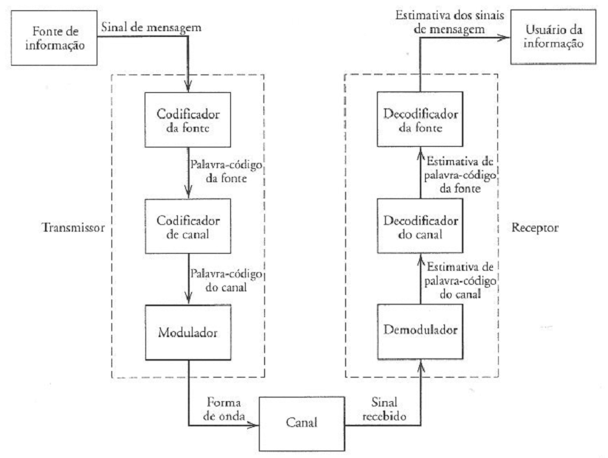
7. Tipos de Comunicação
Digital
* Combinação de diversos sinais de mensagem para serem transmitidos simultaneamente no mesmo canal.

Slide 25
7. Tipos de Comunicação
Digital
Codificador da Fonte
Elimina informações redundantes do sinal mensagem (uso eficiente do canal)
Sequência de símbolos produzida na saída: palavra-código da fonte
Codificador de Canal
Acrescenta símbolos redundantes à palavra-código da fonte para formar a pal.-cód. do canal
Modulador
Representa cada pal.-cód. do canal por um símbolo analógico correspondente (sequência de símbolos analógicos produzida é chamada de forma de onda)
Projeto complexo conceitualmente mas de fácil construção
Analógica
Projeto conceitualmente simples mas de difícil construção
* Combinação de diversos sinais de mensagem para serem transmitidos simultaneamente no mesmo canal.

Slide 26
8. Capacidade de Informação
O sinal mensagem deve ser entregue ao usuário de maneira eficiente e confiável, sujeito a certas restrições de projeto (potência de txo possível, larg. de banda disponível no canal e custo viável de construção)
Confiabilidade em Sistema de Comunicação Digital (SCD)
Expressa em termos de taxa de erro de bits* (BER – Bit Error Rate) medida na saída do receptor → menor BER, mais confiável o sist.
É possível projetar um SCD em canal ruidoso com BER "nula"? Teoricamente, sim, de acordo com o teorema de Shannon.
* Probabilidade de erro de bits
** taxa máxima que a informação pode ser transmitida sem erros pelo canal
Para um canal com largura de banda B e relação sinal-ruído SNR,
a Capacidade de transmissão de Informação** desse canal é dada por:
R é a taxa de transmissão (bps)
C é a capac. do canal (bps)

Slide 27
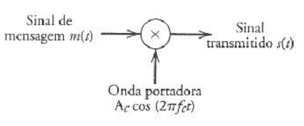
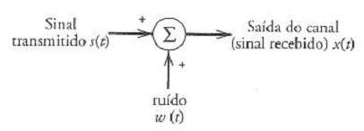
9. Um caso de comunicação digital
Sinal binário aleatório, m(t), contendo símbolos equiprováveis, 1 e 0, representados por pulsos de duração T e amplitudes +1V e -1V, respectivamente.
Modulação por chaveamento de fase.
O sinal de informação m(t) é multiplicado por um sinal portador A_{c}.cos(2πf_{c}t), com 0 ≤ t ≤ T, e a frequência da portadora sendo múltipla de 1/T:
Supondo um canal sem distorções mas ruidoso, o sinal recebido será: onde w(t) é o ruído aditivo do canal.

Slide 28
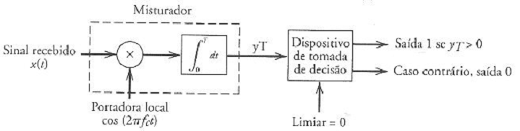
9. Um caso de comunicação digital
O misturador (correlacionador) multiplica o sinal recebido pela “mesma” portadora (gerada localmente) e depois integra o resultado no intervalo de 0 ≤ t ≤ T:
Se a saída do misturador, y_{T} , for maior que 0 então o receptor produzirá um símbolo 1; e caso contrário, o receptor produzirá um símbolo 0.
y_{T}
y_{T} > 0

Slide 29
9. Um caso de comunicação digital
Da análise de Fourier sabemos que o produto tempo x largura de banda é constante, ou seja, a larg. de banda de um pulso retangular de duração T é inversamente proporcional a T, que neste caso é a taxa de transmissão do sistema em bps, R
A multiplicação de um sinal por uma senóide desloca uma metade do espectro do sinal para direita e a outra metade para a esquerda, da frequência da senóide
Teorema da Modulação
Propriedade da transformada de Fourier: pode ser expresso em termos de: como mostrado a seguir:

Slide 30
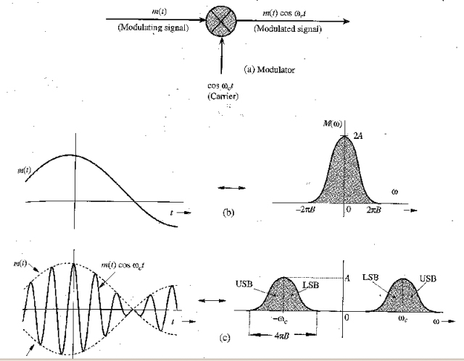
9. Um caso de comunicação digital

Slide 31
Anexo: Faixas de Frequência
Frequency Band Name | Frequency Range | Wavelength (m) | Application
Extremely Low Frequency (ELF) | 3-30 Hz | 10,000-100,000 km | Underwater Communication
Super Low Frequency (SLF) | 30-300 Hz | 1,000-10,000 km | AC Power (though not a transmitted wave)
Ultra Low Frequency (ULF) | 300-3000 Hz | 100-1,000 km
Very Low Frequency (VLF) | 3-30 kHz | 10-100 km | Navigational Beacons
Low Frequency (LF) | 30-300 kHz | 1-10 km | AM Radio
Medium Frequency (MF) | 300-3000 kHz | 100-1,000 m | Aviation and AM Radio
High Frequency (HF) | 3-30 MHz | 10-100 m | Shortwave Radio
Very High Frequency (VHF) | 30-300 MHz | 1-10 m | FM Radio
Ultra High Frequency (UHF) | 300-3000 MHz | 10-100 cm | Television, Mobile Phones, GPS
Super High Frequency (SHF) | 3-30 GHz | 1-10 cm | Satellite Links, Wireless Communication
Extremely High Frequency (EHF) | 30-300 GHz | 1-10 mm | Astronomy, Remote Sensing
Visible Spectrum | 400-790 THz | 380-750 nm (nanometers) | Human Eye

